Slide 1
PrOJECT 2 Part 3 Labelling
artificial intelligence
Kristian Stoyanov Belkin, Paul Daniel Pop & Raúl Jiménez ayza
NIU: 1667799, 1607129 & 1688916

Slide 2



Our Team
Kristian
Paul
Raul

Slide 3
Table of contents
01.
02.
03.
INTRODUCTION
Qualitative analysis
Quantitative analysis
04.
05.
Improvements
Conclusion
Brief introduction of the practice
Qualitative functions
Quantitative functions
Implemented improvements
Our conclusions

Slide 4
01.
Introduction
Project 2 – Labelling

Slide 5
Objectives Project 2
Project 2
Kmeans
KNN
Automatic Labelling
Classification of color
Classification of shape

Slide 6
02.
Qualitative analysis
Project 2 – Labelling

Slide 7
Funciones Cualitativas
Retrieval_by_color
Retrieval_by_shape
Retrieval_combined
Busca por color especifico
Busca por forma especifica
Busca por la combinación de color y forma

Slide 8
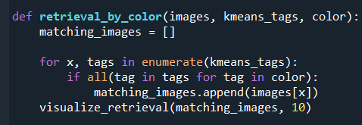
Retrieval_by_color
Example
Example

Slide 9
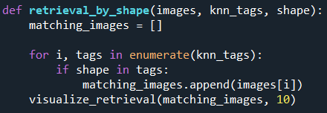
Retrieval_by_shape
Example
Example

Slide 10
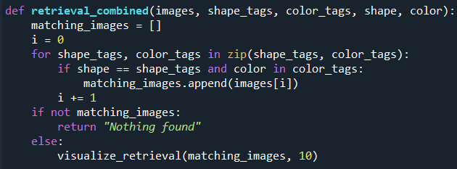
Retrieval_combined
Example
example

Slide 11
03.
Quantitative analysis
Project 2 – Labelling

Slide 12
Funciones Cuantitativas
Kmean_statistics
Get_shape_accuracy
Generates statistics of kmeans
Validates the labels obtained from KNN

Slide 13
Kmean_statistics
Ejemplo
ejemplo
Ejemplo

Slide 14
Get_shape_accuracy
EJEMPLO
Ejemplo
Ejemplo

Slide 15
04.
Improvements
Project 2 – Labelling

Slide 16
Mejoras
Kmeans ++
Coeficiente de fisher
Find_BestK

Slide 17
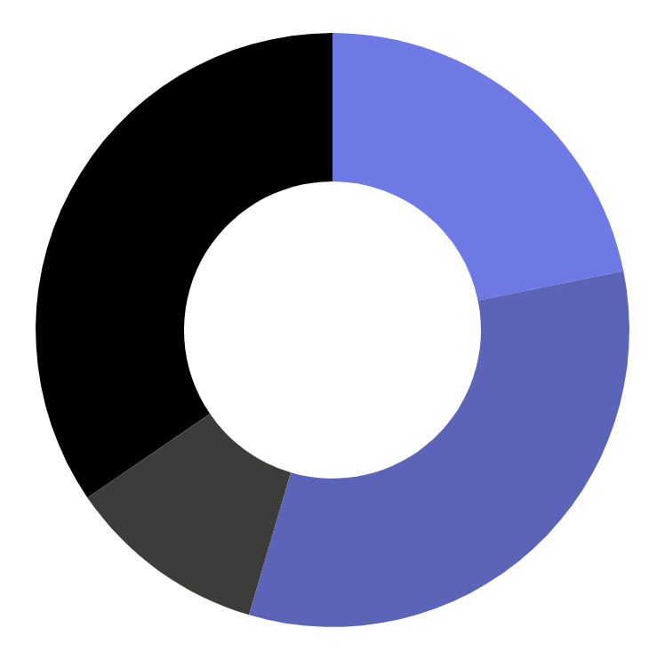
Kmeans ++
24%
Ejemplo
36%
Ejemplo
12%
Ejemplo
38%
Ejemplo
Follow the link in the graph to modify its data and then paste the new one here. For more info, click here

Slide 18
Coeficiente de fisher
24%
Ejemplo
36%
Ejemplo
12%
Ejemplo
38%
Ejemplo
Follow the link in the graph to modify its data and then paste the new one here. For more info, click here

Slide 19
Find_BestK
24%
Ejemplo
36%
Ejemplo
12%
Ejemplo
38%
Ejemplo
Follow the link in the graph to modify its data and then paste the new one here. For more info, click here

Slide 20
05.
Conclusions
Project 2 – Labelling

Slide 21
The end
Thanks!

